Slide 1
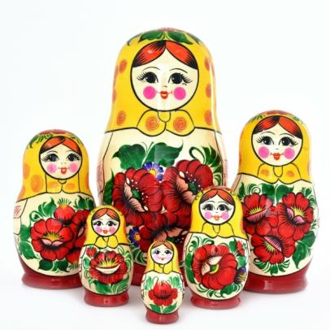
Муниципальное казенное дошкольное образовательное учреждение Тогучинского района «Тогучинский детский сад №6»
Районный смотр-конкурс мини-музеев среди дошкольных образовательных учреждений Тогучинского района
Номинация конкурса: «Лучшая визитная карточка мини-музея»
Мини-музей
«Русская матрешка»
Автор: Алексеева Елена Анатольевна, учитель-логопед

Slide 2
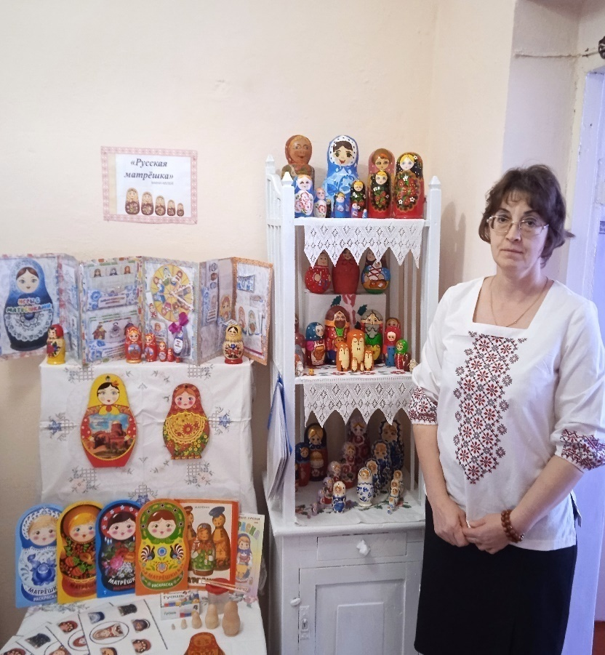
Мини-музей «Русская матрешка»
Большое внимание сейчас уделяется музейной педагогике, целенаправленной работе с детьми по формированию у них первых чувств гражданственности и патриотизма. Именно поэтому педагоги нашего детского сада решили создать собственный музей, пусть и маленький. Тематика созданного музея – «Русская изба». В этом музее я создала мини-музей «Русская матрешка». Экспонатами стали разнообразные игрушки-матрешки, картинки с изображением матрешек, раскраски.

Slide 3
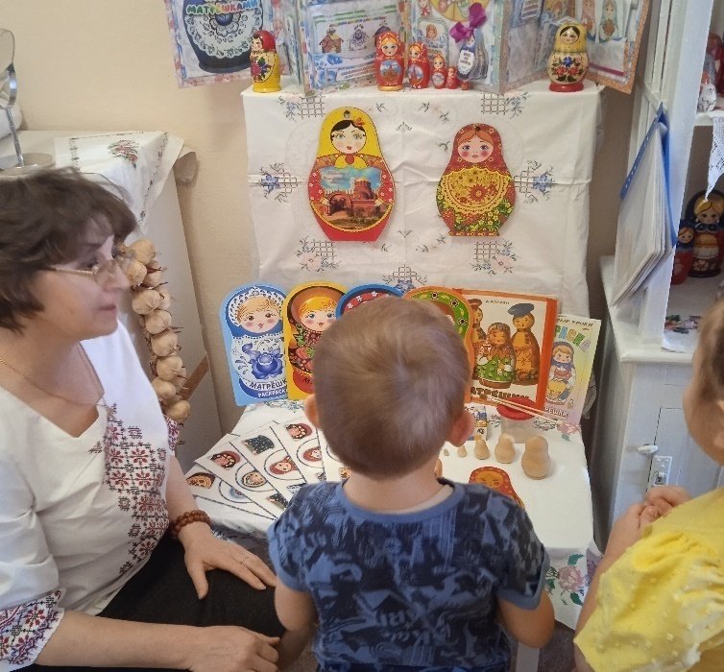
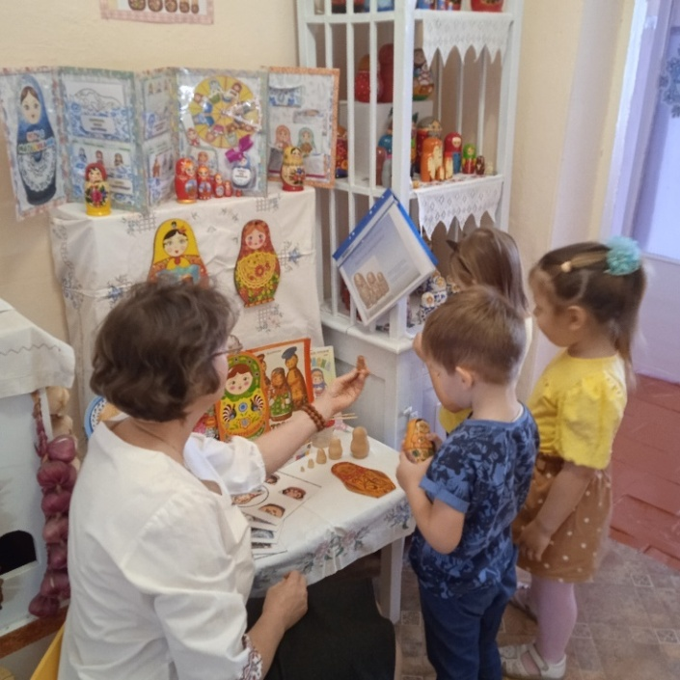
Музей содержит экспонаты, которые можно трогать, рассматривать и играть. И это привлекает детей, а раз у детей есть интерес, значит, процесс познания становится наиболее эффективным. Эта русская красавица покорила сердца любителей народной игрушки и красивых сувениров по всему миру.

Slide 4
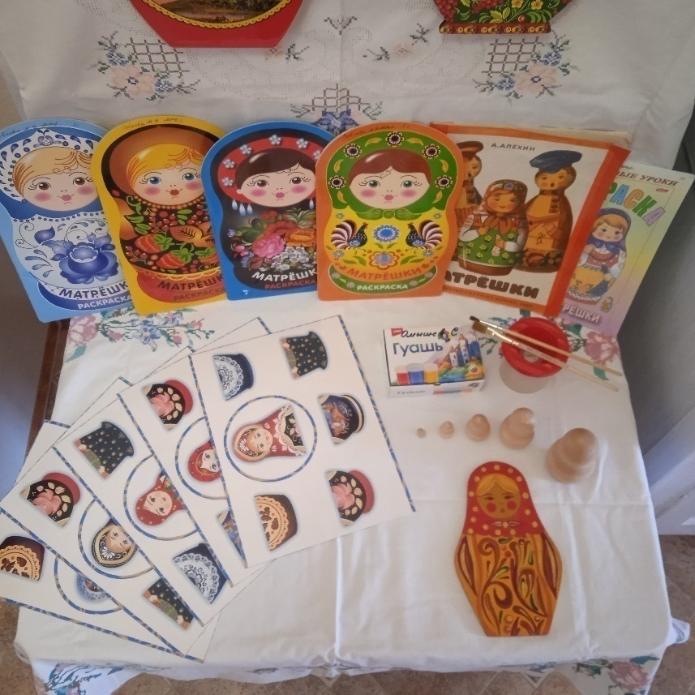
Условия для развития творческих способностей детей

Slide 5
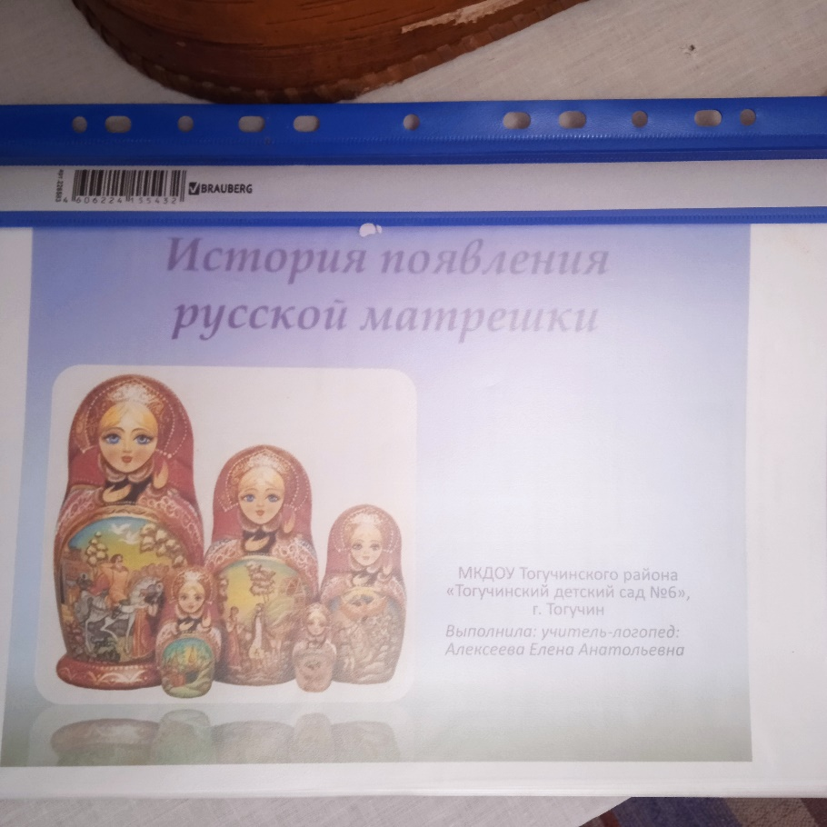
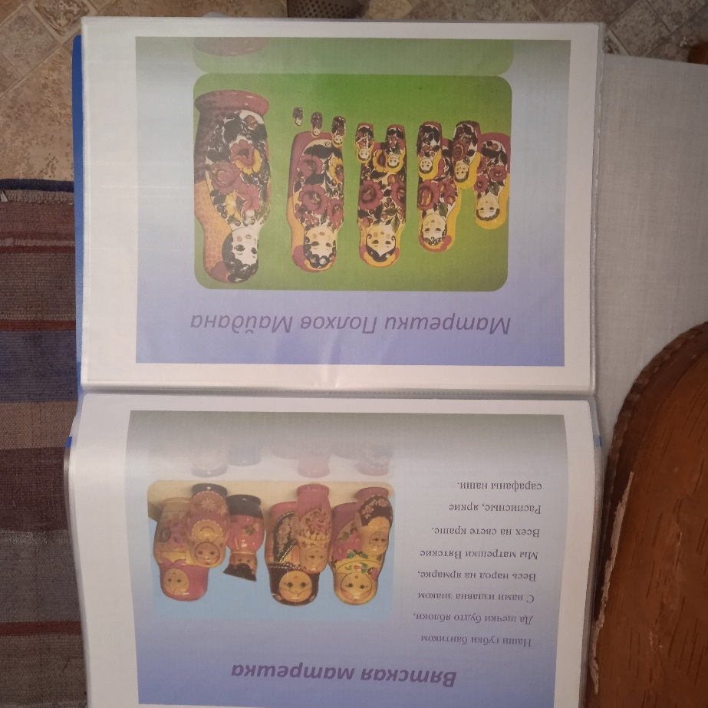
Методические материалы «История появления русской матрешки»

Slide 6
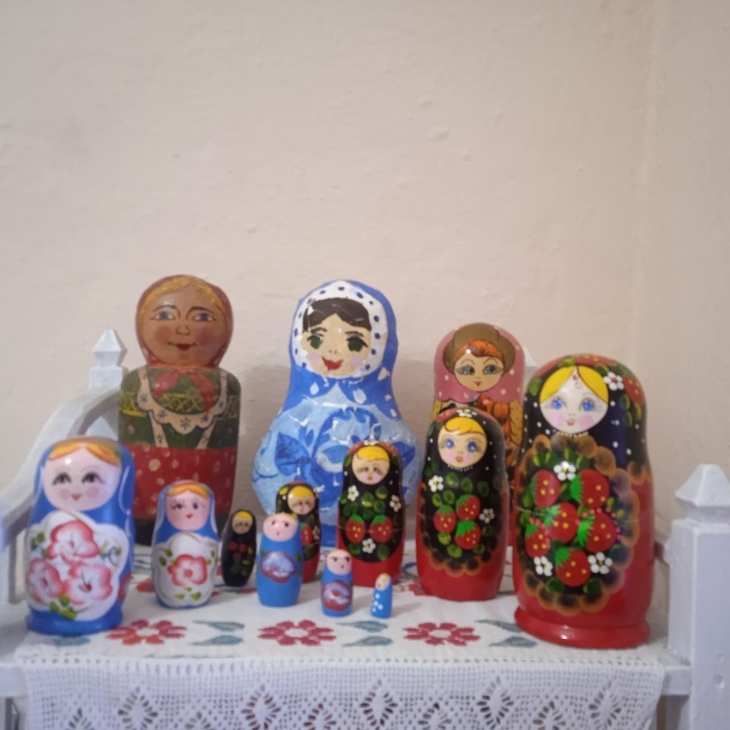
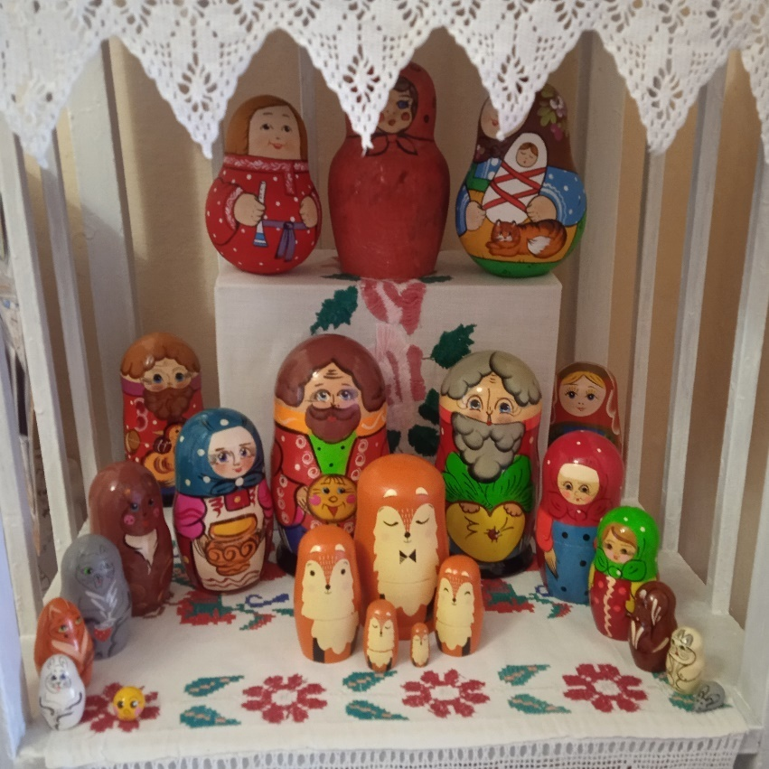
Традиционные и авторские матрешки

Slide 7
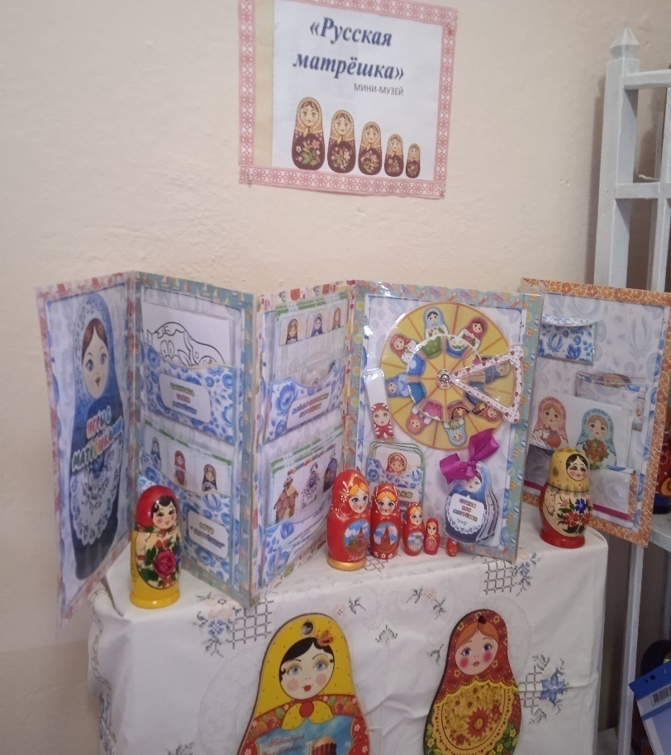
Развивающие и дидактические игры, которые входят в лэпбук
«Русские матрешки»

Slide 8
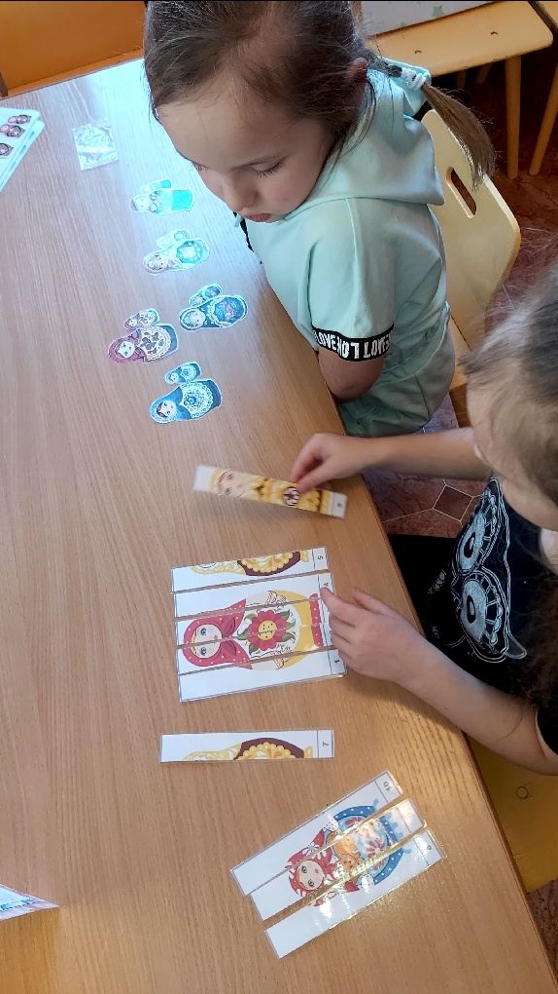
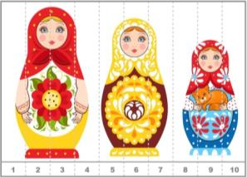
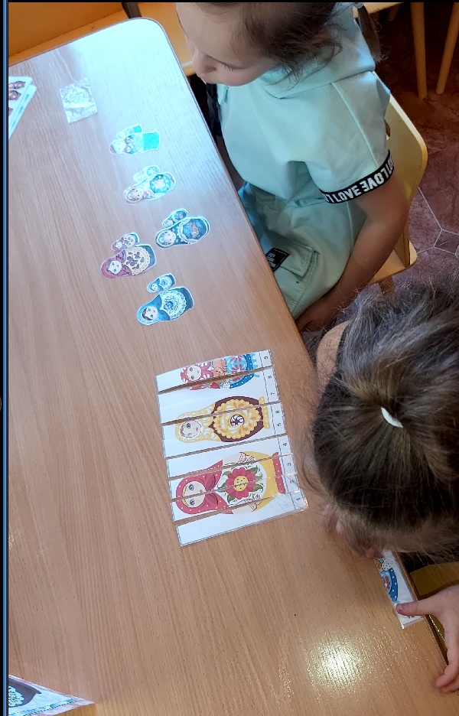
Развивающая игра «Цифровой пазл»

Slide 9
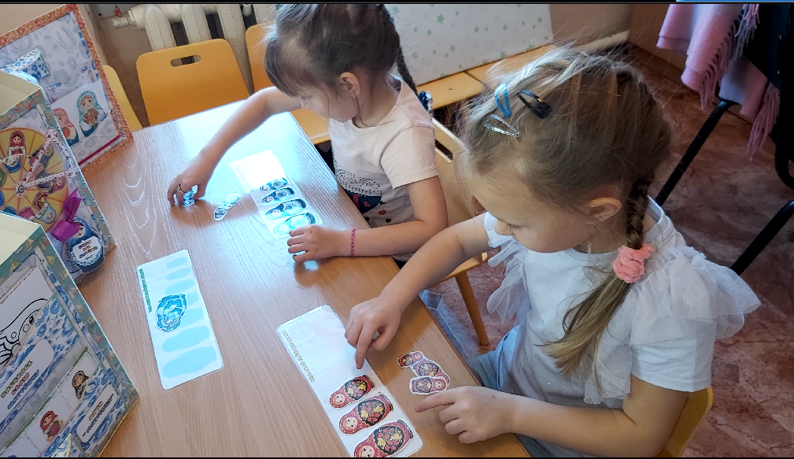
Дидактическая игра «Разбери матрешек по росту»

Slide 10
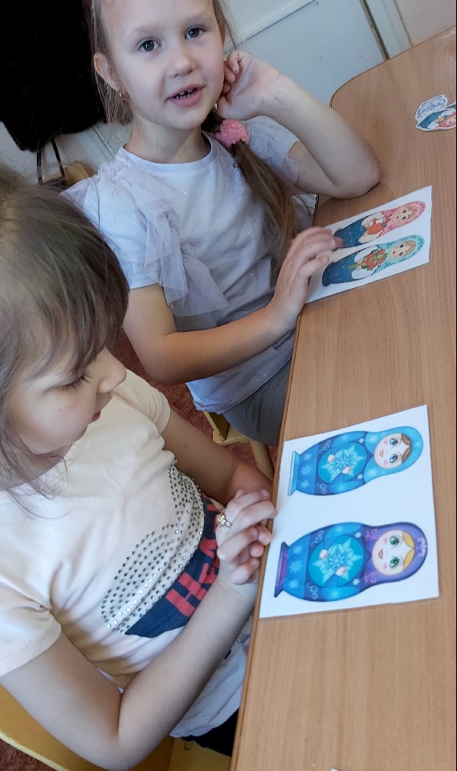
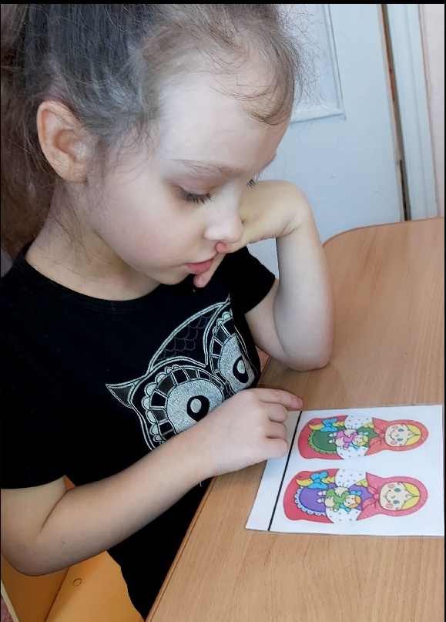
Дидактическая игра « Найди пять отличий»

Slide 11
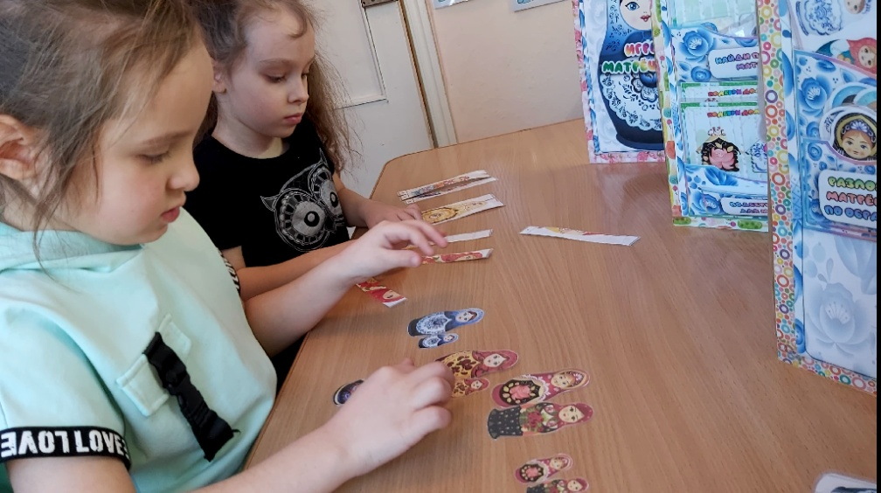
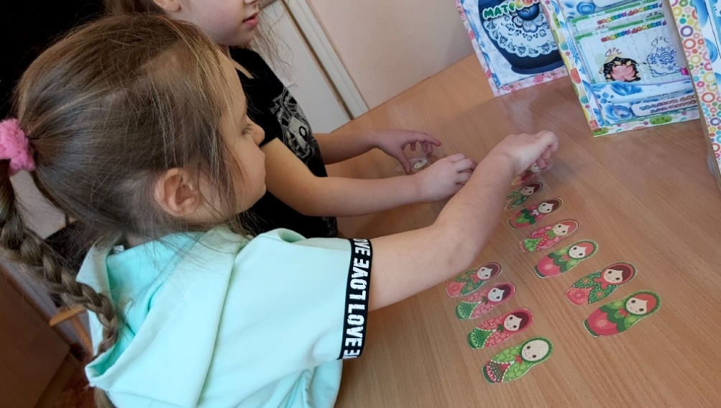
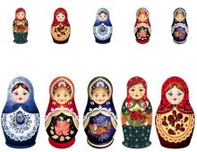
Дидактическая игра
«Найди сестричек»
Дидактическая игра
«Подбери матрешке пару»

Slide 12
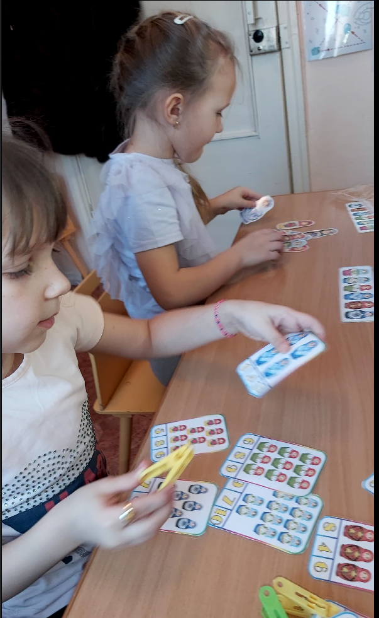
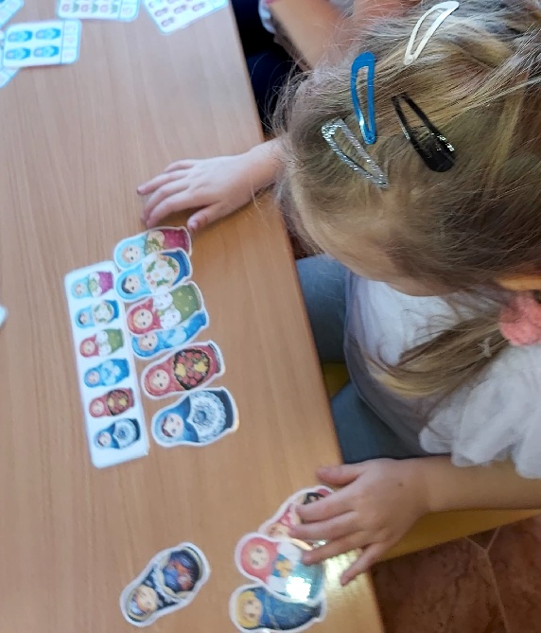
Дидактическая игра
«Сколько матрешек»
Дидактическая игра
«Разложи по образцу»

Slide 13
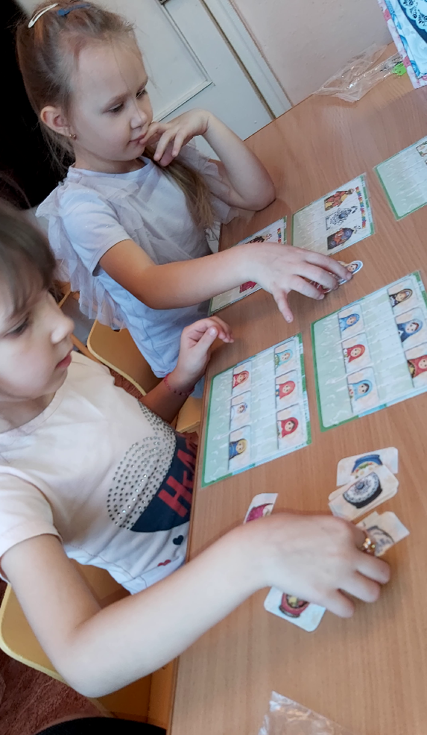
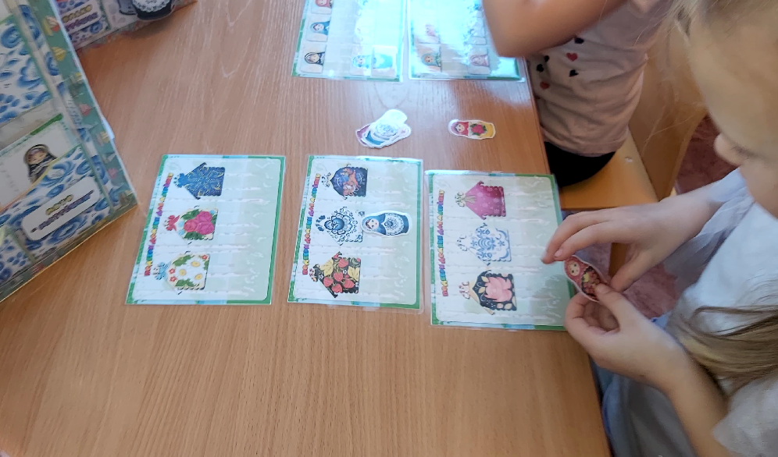
Дидактическая игра
«Найди половинку матрешки»
Дидактическая игра
«Подбери домики для матрешек»

Slide 14
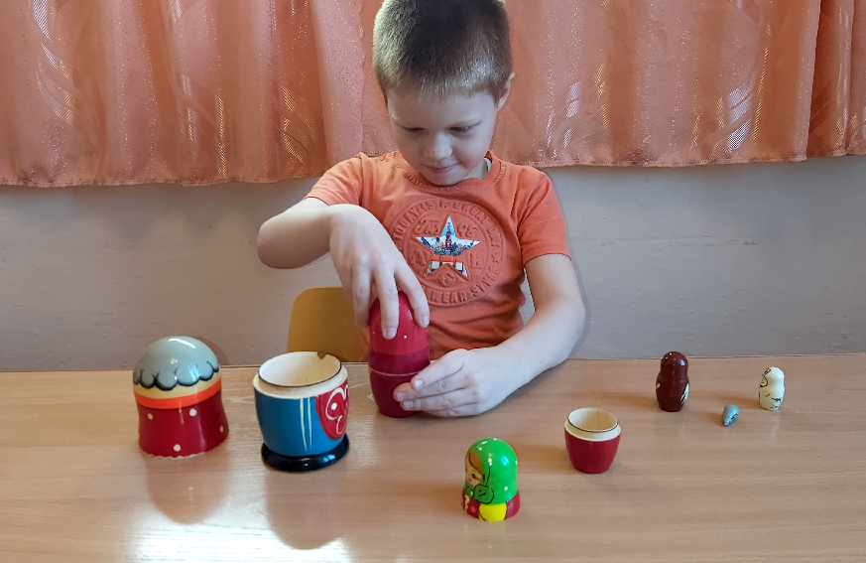
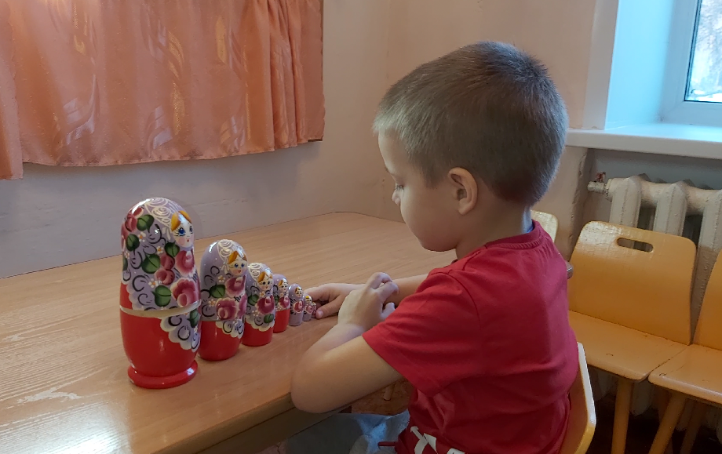
Игры с матрешками

Slide 15
Спасибо за внимание

